Slide 1
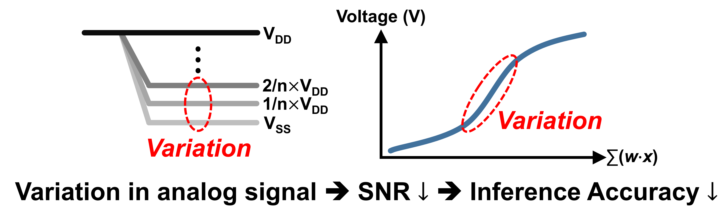
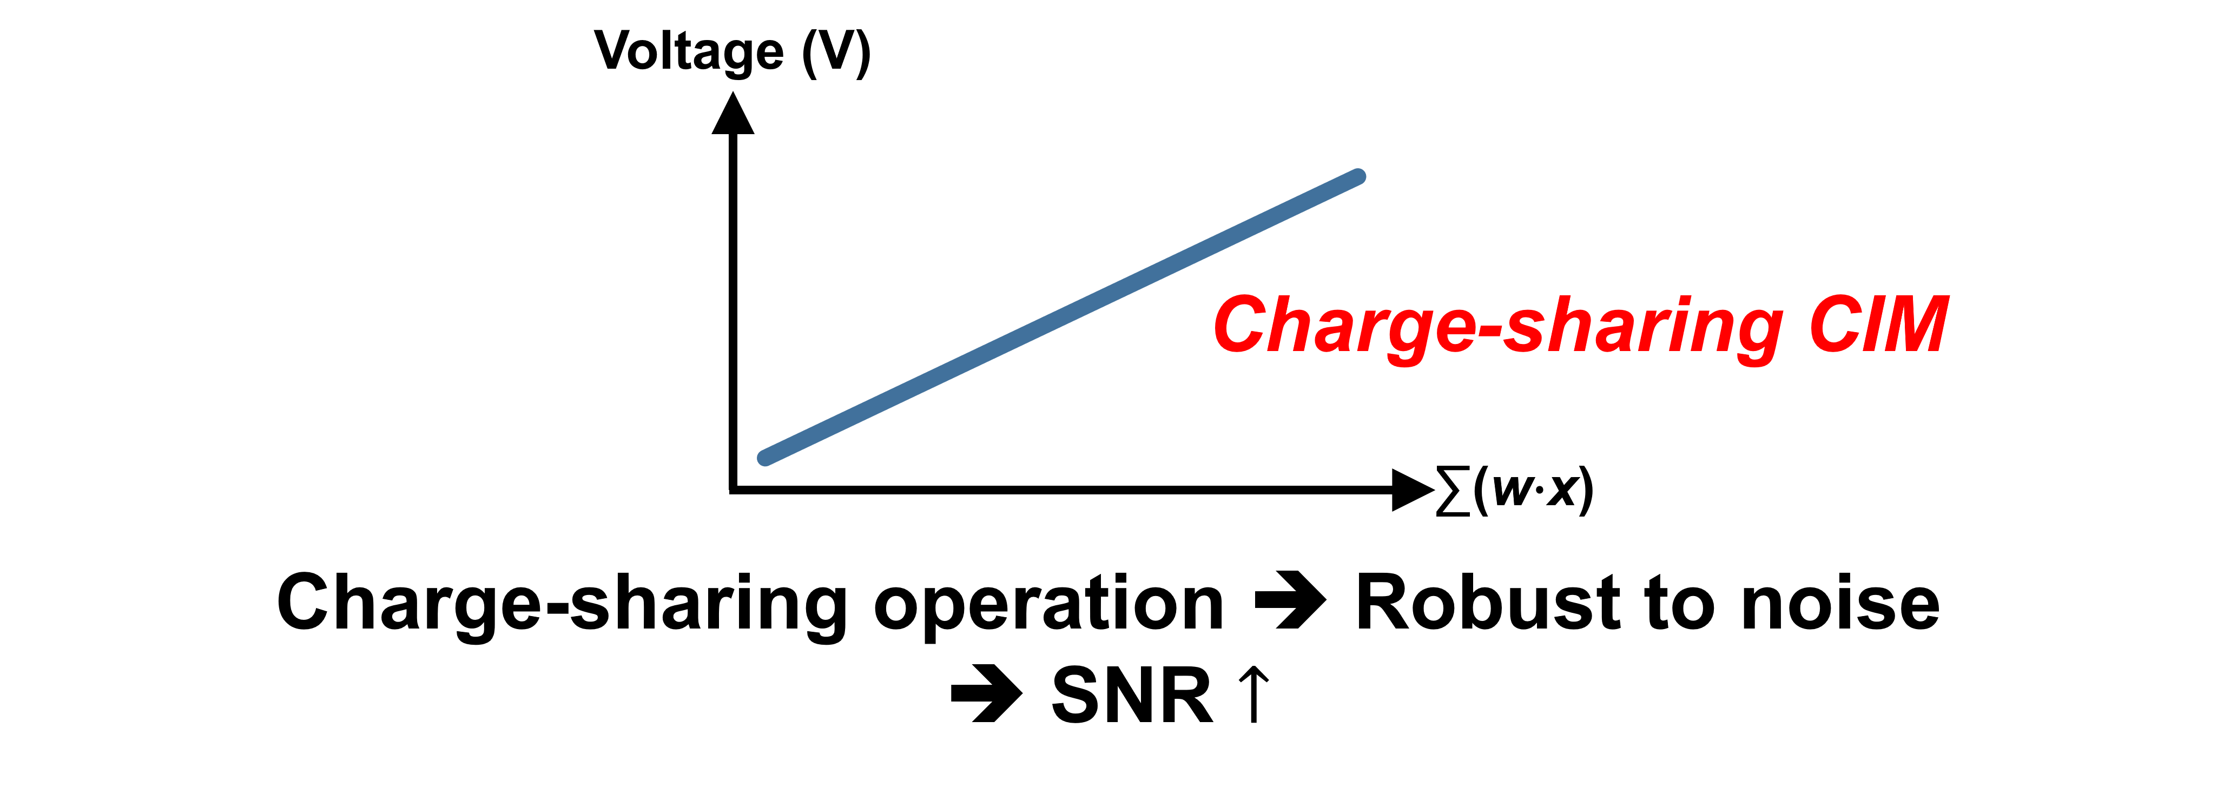
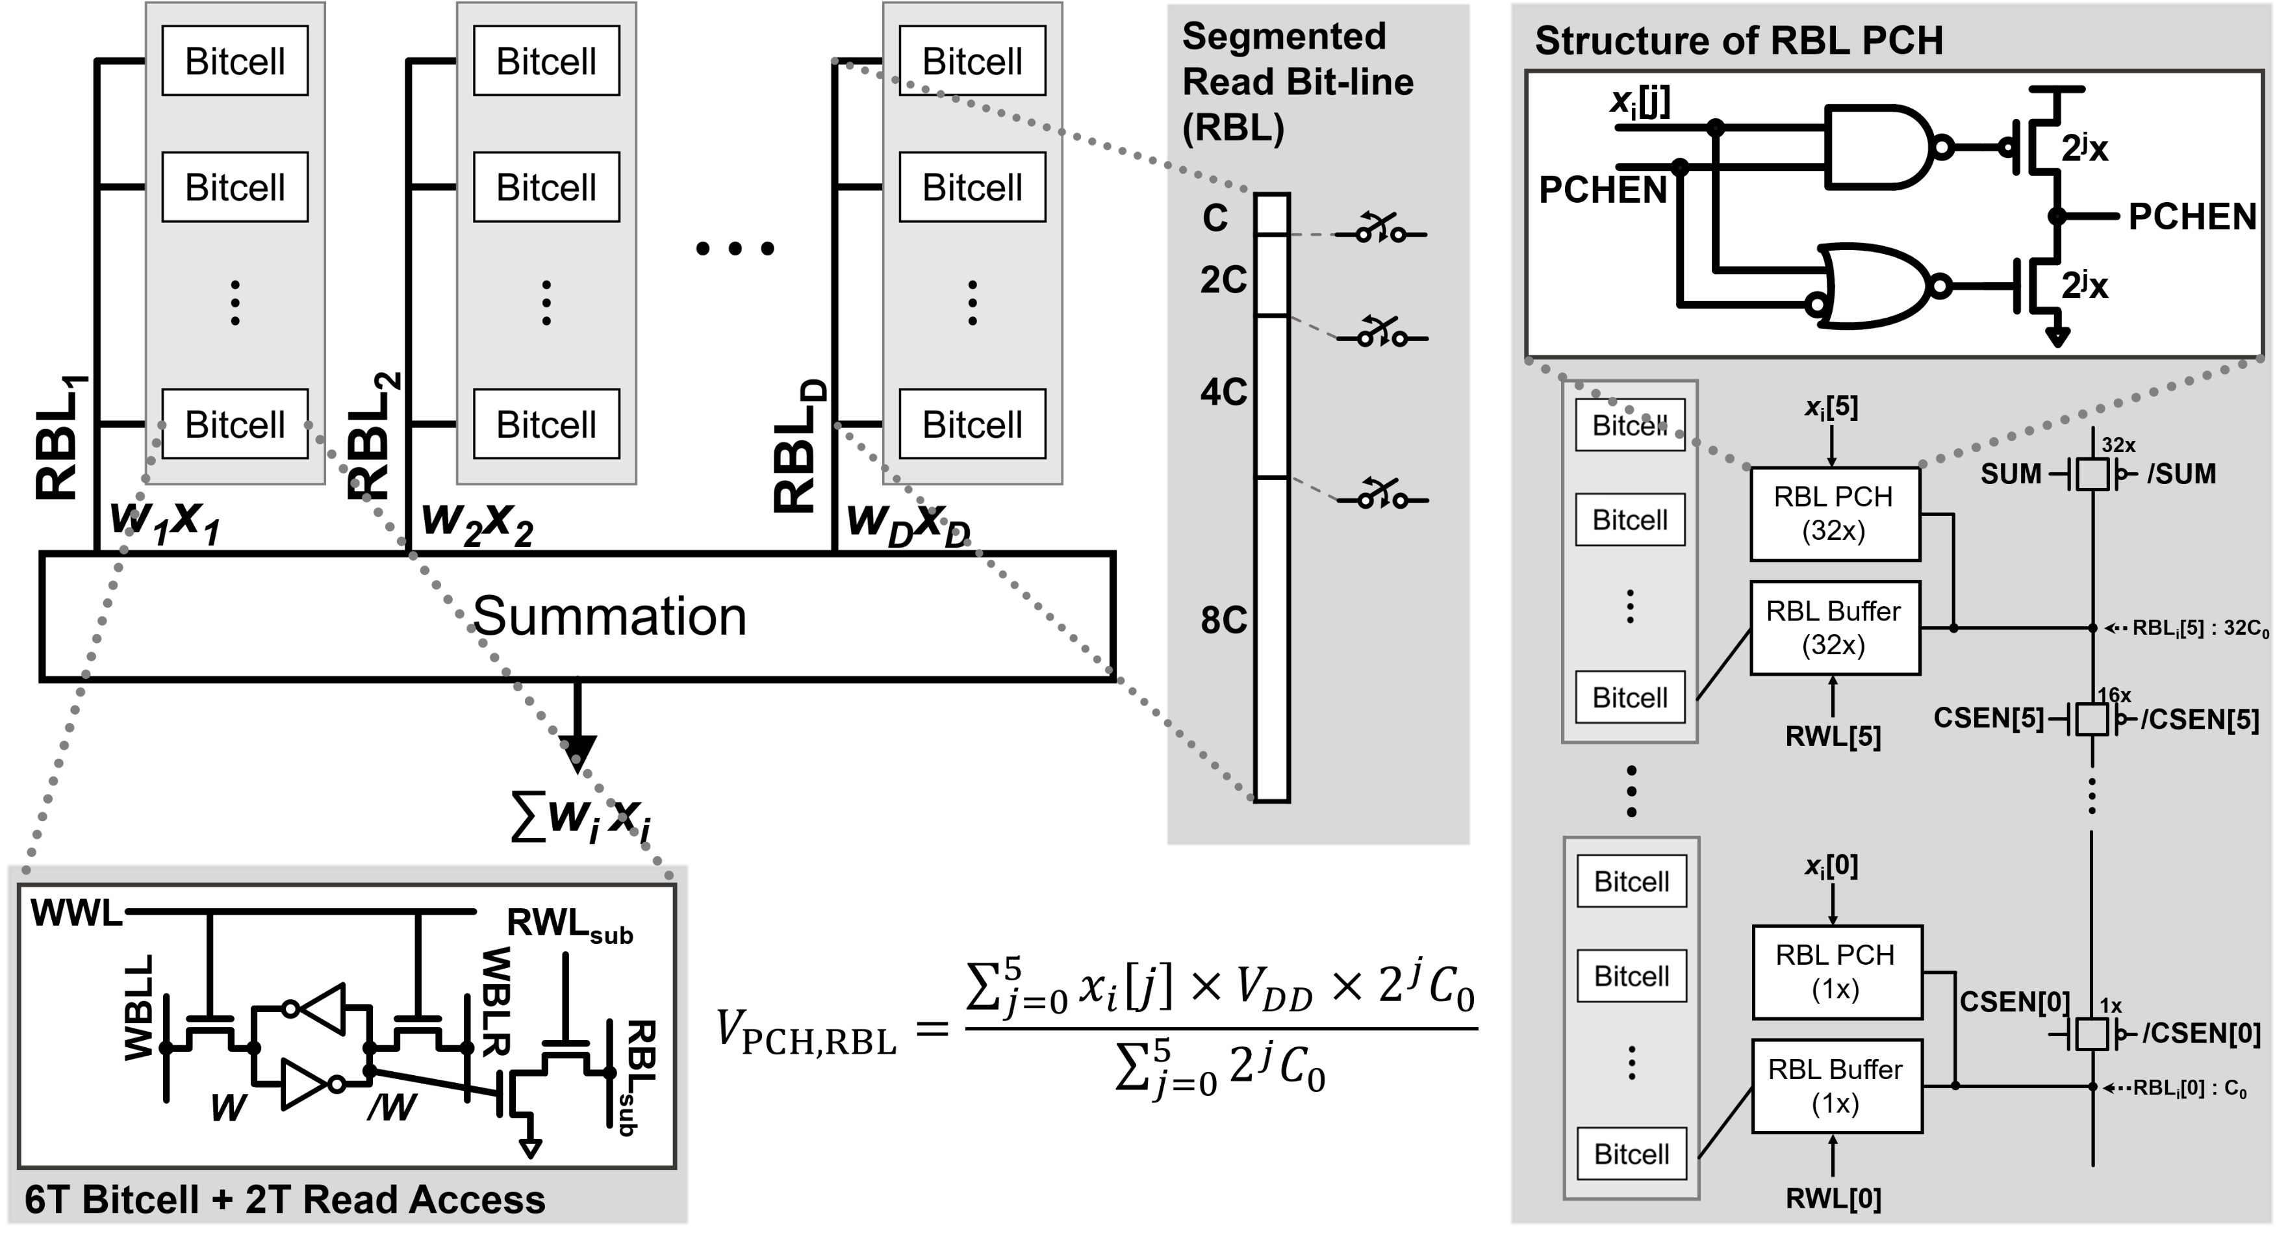
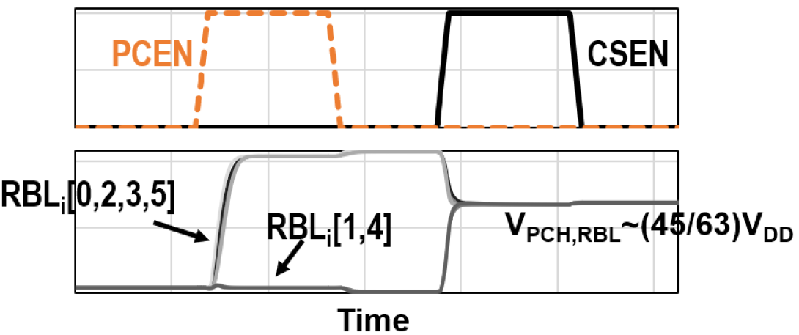
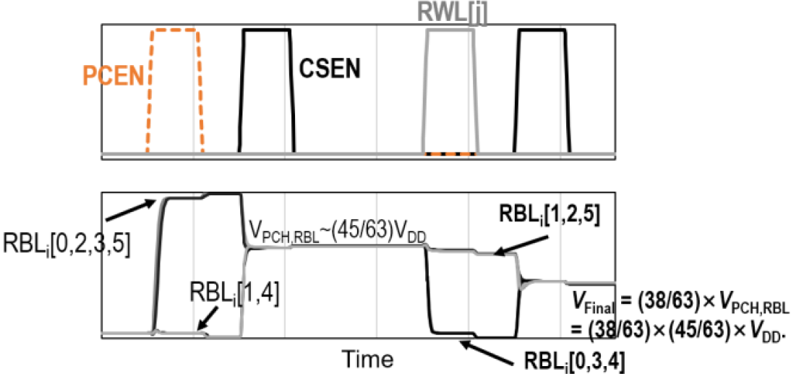
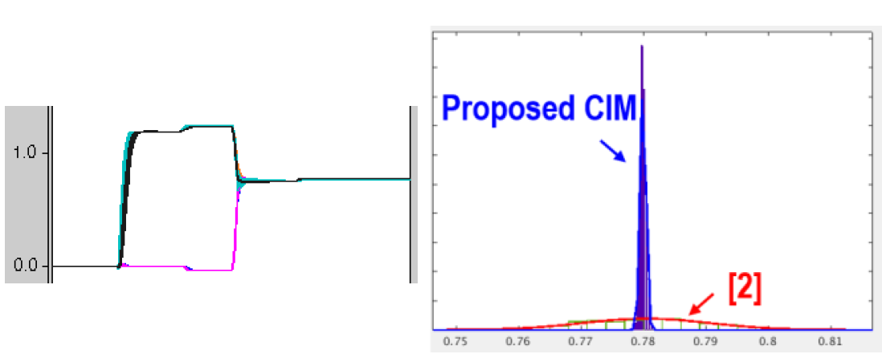
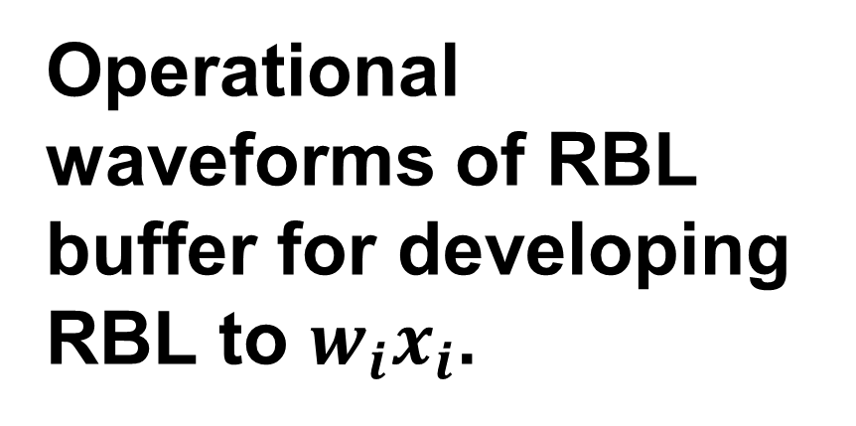
Segmented Bit-line based Computation-In-Memory for
Energy Efficient Machine Learning Algorithm
Gi-dong Baek and Hanwool Jeong
Department of Electronic Engineering, Kwangwoon University
Introduction
Conventional CIM’s Limitation in SNR
& Our Proposal
Issues of CIM Architecture
Data-intensive하고 Memory access가 많은 머신러닝 알고리즘을 위해 CIM (Computing-In-Memory) 구조가 제안됨.
CIM 구조는 analog signal을 알고리즘의 벡터에 매핑하는데, 이는 회로의 variation에 취약함.
특히 DAC 및 ADC 회로 구조를 사용하고 있는 기존 CIM 구조들[1]-[3]에서 variation으로 인한 SNR 저하가 알고리즘의 추론 정확도까지 저하시키는 것을 확인할 수 있음.
Limited SNR 문제를 해결하기 위해 segmented bit-line을 기반으로 한 charge-sharing CIM 구조를 새롭게 제안함.
Result and Discussion
Introduction
Proposed CIM Architecture with Segmented Read Bit-line (RBL)
Simulation Results
Operational waveforms of RBL precharge circuit.
Operational waveforms of RBL buffer for developing RBL to $w_{i}x_{i}$.
RBL PCH를 통해 input vector를 구현하고, weight vector는 각 subarray에서 bitcell에 1-bit 형태로 저장함.
Segmented RBL의 capacitance와 RBL PCH 및 RBL Buffer를 이용해 multi-bit precision을 갖는 vector multiplication을 구현함.
(a)
(b)
(a) Operational waveforms of the CIM for precharge operation and (b) the precharged BL distribution comparison of the proposed CIM and the structure of [2].
Conclusion
제안한 CIM 구조는 variation에 취약한 기존 구조의 단점을 segmented bit-line을 이용한 charge-sharing operation으로 robustness to variation을 갖는 구조임.
제안한 구조는 65nm 공정에서 설계 되었으며, 16μm²의 Area를 차지함.
제안한 구조는 500 MHz의 frequency로 동작되며, 1.2V의 supply voltage 하에 구동됨.
Reference
[1] J. Zhang, Z. Wang, and N. Verma, "In-Memory Computation of a Machine-Learning Classifier in a Standard 6T SRAM Array," IEEE Journal of Solid-State Circuits, vol. 52, no. 4, pp. 915-924, 2017.
[2] A. Biswas and A. P. Chandrakasan, "CONV-SRAM: An Energy-Efficient SRAM With In-Memory Dot-Product Computation for Low-Power Convolutional Neural Networks," IEEE Journal of Solid-State Circuits, vol. 54, no. 1, pp. 217-230, 2019.
[3] S. K. Gonugondla, M. Kang, and N. Shanbhag, "A 42pJ/decision 3.12TOPS/W robust in-memory machine learning classifier with on-chip training," in 2018 IEEE International Solid - State Circuits Conference - (ISSCC), 2018, pp. 490-492.

